Slide 1

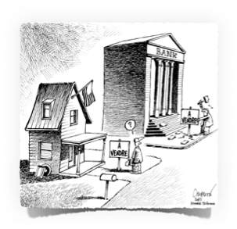
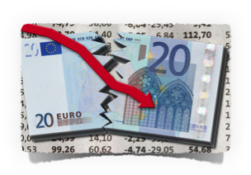
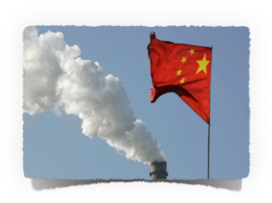
La crise financière de 2008 et ses conséquences
ECO1702A
Université d'Ottawa
Claude Parthenay

Slide 2
Introduction
Une crise que l’on n’a pas vu venir…
… crise qui commence dans le secteur de l’immobilier…
…crise qui se prolonge sur les marchés financiers…
…crise qui atteint l’économie réelle…
… crise qui met en péril les finances publiques de nombreux pays…
… crise qui ne frappe pas tous les pays de la même manière.
Sommes-nous sortis de la crise ?

Slide 3
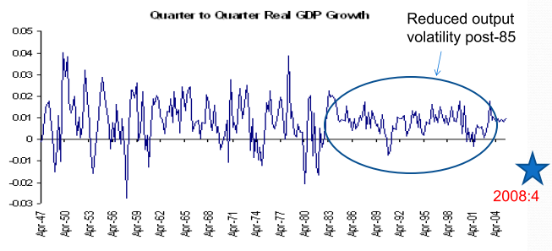
Pourquoi croyait-on qu’il n’y avait pas de menaces de crises ?
A. Goldhammer, Epistémologie de la crise, Université Montréal avril 2009
Une croissance sans heurt ni inflation généralisée : La Grande Modération
Conviction de l’efficience des marchés financiers

Slide 4
Un monde confronté à des crises
1971 -73 : crise du dollar et abandon du système de changes fixes de Bretton-Woods
1982 : Début de la crise de l’endettement des pays en développement (ou crise de la dette souveraine, majoritairement les pays d’Amérique du sud)
1989 : Début de la crise financière japonaise
1992-1993 : crise du système monétaire européen européenne : mécanisme de mise en place l’euro = exigence de lutter contre l’inflation, donc les marchés financiers ne croit pas que l’Europe va être capable de lutter contre l’inflation, donc spéculation
1994-1995 : crise mexicaine :situation politique, É-U vont intervenir
1997-1998 : crise asiatique

Slide 5
1998 : crise russe
1998-99 : crise brésilienne
2000 : crise turque :concerne les zones qui sont limité géographiquement,
2000 : explosion de la bulle spéculative dans le secteur de l’internet
2001 : crise argentine
2001 : faillite de Enron
2007 : crise des subprimes (aux É-U)
2008 : crise alimentaire dans les pays du sud
2008 : crise financière mondiale
2009 - (?) : crise économique mondiale

Slide 6
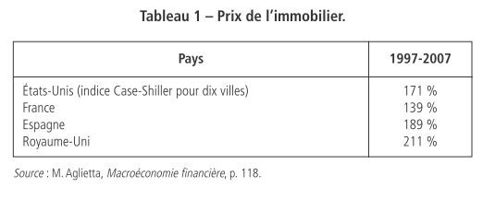
Le marché de l’immobilier
Orlean (2009), De l’euphorie à la panique : penser la crise, CEPREMAP documents
Marchandise
Particularité d’un bien immobilier
Placement
Marché où des acheteurs ont un intérêt à la hausse des prix
Capacité d’emprunt proportionnelle à la valeur des biens immobiliers
+ les prix augmentent, + il est intéressant d’acheter
Notes:
Prêts « subprime » : ils visent à donner la possibilité aux gens d’emprunter même s’il ne qualifie pas selon le standard des banques
NINJAS : no income no jobs, no assets : des gens qui n’ont pas les moyens d’emprunter
Comment : on augmente la durée des prêts,

Slide 7
Marché de l’immobilier et crédits hypothécaires
Parallèlement, augmentation du nombre des crédits immobiliers
Marché de l’immobilier à la hausse
- Taux d’épargne des ménages négatif en 2005 aux Etats-Unis.
Impression de prêts sans risque , puisque la valeur du bien hypothéqué augmente
- Développement des prêts dits « subprime »

Slide 8
Les crédits dits subprime
Fraction du marché de l’immobilier.
Les clients du marché des subprimes ne sont pas éligibles au marché hypothécaire classique parce qu’ils ne respectent les conditions de solvabilité habituelle (un % d’apport initial, un historique de remboursement…)
Dans le milieu on les appelle les NINJAs (no income, no job, no assets).
Les taux d’intérêt sont plus élevés que les taux d’intérêt pour les hypothèques classiques.
La durée des prêts est parfois de 40 ans.
80% des prêts sont à taux variables et indexés sur l’inflation.
Les intérêts sont bas au départ (effet « teaser »).
Certains prêts n’incluent pas d’assurances pour diminuer les coûts de remboursement.
Intérêt des vendeurs : faible risque si le marché immobilier est à la hausse et possibilité de transformer ce type de créances en titres (titrisation)
Intérêt des acheteurs : accéder à la propriété, espoir de renégocier leurs prêts si la valeur de la maison augmente.
Ce marché passe de 200 milliards de $ en 2002 à 640 milliards de $ en 2006. Il représente alors 23% du total des prêts immobiliers.
A la fin 2007, il y a 8 millions d’américains qui financent l’investissement de leurs maisons avec un crédit hypothécaire de type subprime.
Crise en 2007 sur ce marché.

Slide 9

Le risque sur les marchés financiers
Deux points de vue sur le risque
Les marchés sont efficients, ils mesurent au mieux la valeur des actifs compte tenu de l’information dont on dispose.
L’avenir est incertain et les individus ne sont pas toujours « rationnels » =>
Pour diminuer le risque (il existe des aléas) :
On peut diversifier les portefeuilles d’actifs.
Sur les marchés financiers ont été créés des actifs moins risqués.
Il peut y avoir des bulles spéculatives
Notes:
2 points de vue sur le risque :
L’avenir est incertain, et les gens ne sont pas toujours rationnels : il peut avoir des bulles spéculative; (donc il y aura toujours des risques spéculatif)
Les marchés sont efficients, ils mesurent au mieux la valeur des actifs compte tenu de l’information dont on dispose; pour diminuer le risque (il existe des aléas) :
On peut diversifier les portefeuilles d’actifs; plus j’ai un portefeuille diversifié, moins j’ai de risque
Sur les marchés financiers ont été créés des actifs moins risqués
(si on a l’a bonne information, et des mécanisme de contrôle, il n’y a pas de problème

Slide 10
La mise en place de techniques financières visant à répartir les risques
Les Hedge Fund (Fonds de couverture). Fonds composés de titres qui, en principe, n’évoluent pas dans le même sens => répartition des risques.
Les Credit default swap (CDS).
Créancier…
…transmet le risque à un acheteur de risque…
…pour se protéger du risque…
…en restant propriétaire de la créance
primes
Si défaillance du débiteur remboursement du capital
Notes:
1. Fond de couverture se constitue de produit qui n’évolue pas dans le même sens, si j’ai un fonds monétaire, je sais que l’euro et le dollar US ne fonctionne pas de la même façon dont je crée un fond pour les deux et j’assure une rémunération.
2. Crédit default swap : L’assurance : créancier transfert le risque à ceux qui sont prêt de le prendre, donc il transmet le risque à un acheteur mais il reste propriétaire de la créance… on donne des primes au acheteur mais s’il y a un problème, c’est ceux qui prennent le risque qui le repayent..

Slide 11
La titrisation des créances
Banques détiennent des créances sous forme de prêts
Fonds communs créances (SPV Special Purpose Vehicle) :
-Prêts à moyen long terme (ABS Asset backed securities)
-Prêts à court terme (ABCP Asset backed commercial papers)
Avantage : répartition du risque
Inconvénient : absence de prudence
Titres
Agences de notation
« Investisseurs »
Les titres peuvent s’échanger sur des marchés secondaires
Création de produits structurés
Notes:
Banque détiennent des créances sous forme de prêts : fonds communs créances : prêt à moyens long terme ou prêts à court terme. Titre : invente un produit financier et dans le titre il y aura des crédits pour répartir le risque
Les agence de notation vont noter ces produit de façon favorable car le risque est répartit, et puisque les titres sont bien noté, les investisseurs achètent.
Les titres peuvent s’échanger sur des marchés secondaires. Création de produit structuré.
Banques : font des prêt au agent économique, donc ils détiennent des créances, risque de manquer de liquidité, donc vendent les créances pour augmente sa liquidité (création de liquidité) cela va augmenter c’est réserve donc il peut prêter à d’autre agent économique et faire plus de liquidité… donc système ou il y a une multiplication des prêts fait par les banques qui sont presque sans risque..

Slide 12
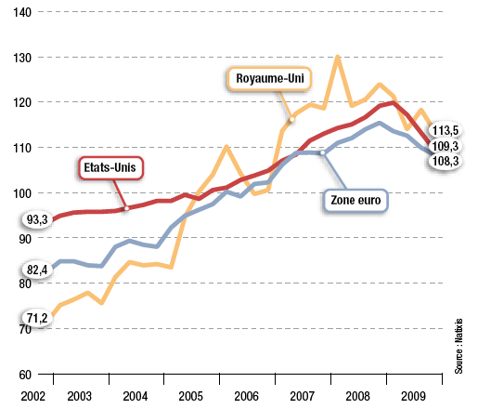
L’endettement du secteur financier
Endettement du secteur financier en fin de trimestre, en % du PIB
Lecture : au cours des années 2000, le secteur financier a beaucoup emprunté, en particulier pour spéculer. Il a fallu la crise de 2007-2008 pour que le mouvement s'inverse.
Alternatives économiques, La dette et ses crises, décembre 2011
Notes:
S’endette pour acheter des titres,

Slide 13
De la crise des « subprimes » à la crise économique mondiale
Crise des Crédits subprime
Valeur des titres ↓
Pas de création de nouveaux titres
Faillites de banques exposées
Manque de liquidité
Atonie du marché interbancaire
Notes:
Crise des crédits subprime : valeur des titres baisse, donc pas de création de nouveaux titre ; investisseurs ont besoins de liquidité donc vente d’actions = effondrement du marché boursier
faillites de banques d’affaire exposées : ceux qui étaient spécialisé donc s’était endetté énormément pour créer des titres,
manque de liquidité : lorsqu’elle manque de liquidité, elle emprunte d’une autre banque
atonie du marché bancaire : les autre banques n’ont plus confiance donc ne veulent pas prêter
L’atonie du marché bancaire amène une difficulté d’obtenir des prêts pour les entreprises en difficulté
Effet de richesse suivant la baisse du marché boursier : lorsque quelqu’un détient une action qui a beaucoup de valeur, il a un effet de richesse : à l’impression d’être plus riche, mais lorsque l’action descend en valeur, effet de richesse contraire : on a l’impression de perdre de l’argent.
Donc le marché immobilier et construction baisse, consommation et crédit à la consommation baisse et la croissance baisse

Slide 14
Banques et organismes financiers en difficulté
Dès le 9 août 2007, La Banque Centrale Européenne intervient en offrant des prêts aux banques commerciales européennes.
Les banques de dépôts sont confrontées à une crise de liquidité.
Le 7 février 2008, le Royaume-Uni nationalise Northern Rock, Banques d’affaires en situation de faillite du fait de son exposition au risque de titres toxiques.
Le 15 septembre 2008 : faillite de Lehman Brothers
Principe « too big to fail », trop grande pour faire faillite
Notes:
La banque centrale européenne intervient en offrant des prêts aux banques commerciales européennes
Les banques de dépôts sont confrontées à une crise de liquidité
Le 7 février 2008 le R-U nationalise Northern Rock, Banques d’affaires en situation de faillite du fait de son exposition au risque de titre toxique
Le 15 septembre 2008 : faillite de Lehman Brothers : les gens ont peur donc ils courent au guichet de banque pour sortir leur argent
Principe « too big to fail » les gouvernements aident les banques pour essayer d’arrêter une faillite en chaine de banque

Slide 15
De la crise des « subprimes » à la crise économique mondiale
Crise des Crédits subprime
Valeur des titres ↓ Pas de création de nouveaux titres
Effet de richesse
Investisseurs ont besoins de liquidité
Vente d’actions
Immobilier et construction ↓
Consommation et Crédit à la consommation ↓
Marché boursier ↓
Faillites de banques exposées
Manque de liquidité
Atonie du marché interbancaire
Difficulté d’obtenir des prêts pour les entreprises en difficulté
Croissance ↓
Chômage ↑
Perte de confiance notamment des futurs retraités

Slide 16
La mondialisation de la crise
Les marchés financiers sont internationaux => la crise des subprime concernent les investisseurs de tous les pays
Le ralentissement de la croissance affecte les pays émergents dont le PIB dépend pour une part importante des exportations
Les pays exportateurs de MP et d’énergie en difficulté du fait de la baisse du prix de ces biens
Notes:
Les marchés financiers sont internationaux = la crise des subprime concernent les investisseurs de tous les pays
Le ralentissement de la croissance affecte les pays émergents dont le PIB dépend pour une part importante des exportations
Les pays exportateurs de matière première (MP) et d’énergie en difficulté… see powerpoint
Les exportations s’écroulent avec la crise

Slide 17
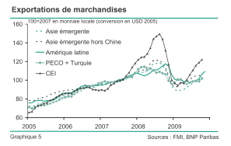
Les effets de la crise sur les exportations
La crise a des conséquences pour l’ensemble des exportations mondiales.
BNP, Economic Research, mars 2010.

Slide 18
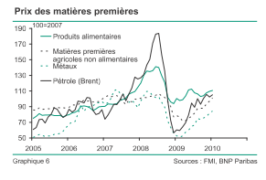
Les effets de la crise sur le prix des matières premières et les produits alimentaires
BNP, Economic Research, mars 2010.
La crise a un effet à court terme sur le prix des MP et des produits alimentaires.

Slide 19
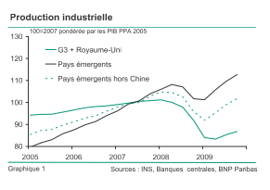
Les effets sur la production industrielle
BNP, Economic Research, mars 2010.
G3 : zone euro+ Etats-Unis + Japon

Slide 20
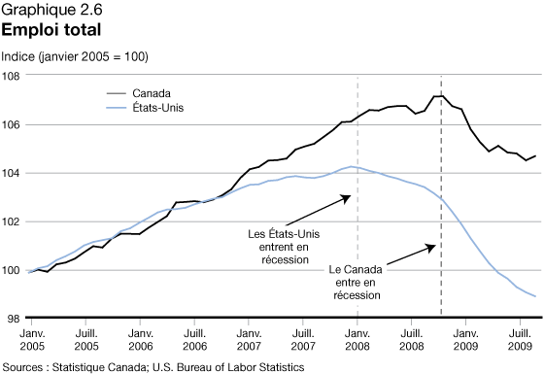
Les effets sur l’emploi

Slide 21
La mise en place de mesures prudentielles sur les marchés financiers
Rôle du G20, mais difficulté d’un consensus international sur les mesures à prendre.
Les accords de Bâle, créé en 1974, regroupe les principales Banques centrales, autorités politiques en matière monétaire, les grandes organisations financières internationales.
Accords de Bâle III en 2010 :
S’assurer de la fiabilité des intervenants sur les marchés financiers.
Exigence en matière de capital pour pouvoir octroyer des prêts (bénéfices mis en réserve et actions ordinaires doivent représenter 7% des actifs).
Les Etats-Unis ont annoncé qu’ils n’appliqueront pas l’accord dans un premier temps, puis ils ont accepté son application avec des ajustements techniques le 2 juillet 2013.
Notes:
Rôle du G20, mais difficulté d’un consensus international sur les mesures à prendre.
Les accords de Bâle : créé en 1974, regroupe les principales banques centrales, autorités politiques en matière monétaire, les grandes organisations financières internationales
Accords de Bâle III en 2010 : s’assurer de la fiabilité des intervenants sur les marchés financiers. Exigence en matière de capital pour pouvoir octroyer des prêts (bénéfices mis en réserve et actions ordinaires doivent représenter 7% des actifs).
Les États-Unis ont annoncé qu’ils n’appliqueront pas l’accord dans un premier temps, puis ils ont accepté son application avec des ajustements techniques le 2 juillet 2013.

Slide 22
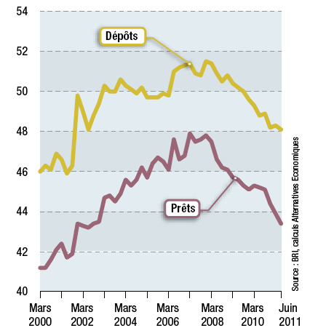
Peut-on empêcher les mécanismes de spéculation ?
La réglementation est-elle possible lorsqu’il existe une libre circulation des capitaux ?
L’existence de paradis fiscaux
Prêts internationaux et dépôts internationaux à destination ou en provenance des paradis fiscaux, en % du total
Lecture : quasiment la moitié des flux financiers internationaux transitent par les paradis fiscaux et cette proportion reste toujours plus importante qu'au début des années 2000, malgré la crise de 2008-2009.
Alternatives économiques, février 2012
Mise en place d’un forum mondial sur la transparence et l’échange : à terme notation des pays en fonction de la transparence de leur système financier.
Notes:
La réglementation est-elle possible lorsqu’il existe une libre circulation des capitaux?
L’existence de paradis fiscaux : aussi longtemps qu’on a des paradis, fiscaux, on aura de la difficulté à contrôler la spéculation

Slide 23
De la crise financière à la crise des dettes souveraines
Ralentissement de l’activité économique =>
Baisse des recettes fiscales + augmentation des dépenses.
=> risque de déficit budgétaire
Quels sont les niveaux d’endettement des gouvernements avant la crise ?

Slide 24
Endettement des administrations publiques
Source OCDE

Slide 25
De la crise financière à la crise des dettes souveraines
Ralentissement de l’activité économique =>
Baisse des recettes fiscales + augmentation des dépenses
=> risque de déficit budgétaire
Quels sont les niveaux d’endettement des gouvernements avant la crise ?
Endettement public et endettement privé

Slide 26
Endettement des ménages
Source OCDE

Slide 27
Les spécificités de la dette publique
La dette d’un gouvernement n’est pas comparable à une dette privée :
Le gouvernement a un horizon de temps « infini ».
Le gouvernement peut modifier ses recettes. Ni les entreprises ni les ménages ne peuvent décider de leurs revenus.
Le gouvernement peut s’endetter pour financer des investissements qui seront payés par des impôts futurs.
Le gouvernement peut dépenser lorsque les agents ne peuvent ou ne veulent pas le faire. Relance de l’activité par une politique contra-cyclique.
Politique d’endettement et politique monétaire.
  En situation de récession et absence de plein emploi, lorsqu’il n’y a pas de risque d’inflation, l’endettement du gouvernement peut absorber l’épargne qui ne trouve pas à se placer.
  Spécificité de la situation dans la zone euro, par rapport aux autres pays développés.

Slide 28
Les politiques budgétaires gouvernementales
Les actions menées par les gouvernements à l’aide de leurs budgets :
- Les recettes :
sur quoi prélever des impôts ?
Les revenus (ménages et entreprises),
La consommation (Taxe fédérale , taxe provinciale)
Les richesses naturelles (taxes et droits d’utilisation)
Les entreprises publiques…
- Les dépenses :
lutter contre les inégalités sociales, améliorer l’offre (subvention à l’investissement, réaliser des investissements), stimuler l’activité économique à court terme…
- Le déficit budgétaire est-il un moyen de stimuler l’activité économique?

Slide 29
Le multiplicateur budgétaire
Multiplicateur des dépenses publiques :
↑Demande => ↑Production => ↑Emploi
Dépenses des gouvernements (G) => P ↑ => R ↑ => C ↑=> P ↑ =>R ↑=> C ↑, etc.
Le processus dépend de la propension à consommer.
Quel est l’ampleur du multiplicateur budgétaire ?
Si la situation économique est mauvaise, utiliser le déficit public => ↑ G => effet multiplicateur.
Comparaison effet multiplicateur versus coût des remboursements de l’emprunt.

Slide 30
Les stabilisateurs automatiques
Lorsque l’économie entre en récession :
Diminution des recettes fiscales, toutes choses égales par ailleurs la part du revenu disponible qui reste aux agents économiques augmente => stimulation de la demande globale.
Augmentation des dépenses de transfert grâce à l’assurance emploi, l’aide sociale, les programmes de soutien du revenu => stimulation de la demande globale.
=> Il existe des stabilisateurs automatiques
En cas de crise les stabilisateurs automatiques amortissent les chocs et les effets multiplicateurs négatifs (aggravation de la récession initiale) mais au prix de déficits budgétaires qui sont la condition du fonctionnement des stabilisateurs automatiques.
La structure du budget modifie les stabilisateurs automatiques :
Impôts progressifs sur le revenu, la répartition impôt sur le revenu/impôts à la consommation, les mesures d’aide sociale augmentent les effets stabilisateurs. Moins les gouvernements prélèvent sur le revenu primaire, moins les effets stabilisateurs jouent.

Slide 31
Les arguments contre les politiques budgétaires actives
Si augmentation des dépenses du gouvernement =>Ralentissement de la consommation des ménages qui anticipent une hausse des impôts
Diminution des impôts :
effets du même type que le multiplicateur des dépenses publiques, mais l’effet multiplicateur est moins important
Effets d’éviction sur le marché des capitaux
La gestion de la dette et hausse des primes de risque.
La politique budgétaire doit permettre la croissance à long terme :
Facilité les initiatives favorisant la croissance de la productivité.
Renoncer au déficit qui augmente l’incertitude des agents en raison des risques d’inflation.

Slide 32
Les politiques budgétaires en Europe
La situation particulière de la zone euro :
- Une même monnaie avec des économies différentes et des taux d’inflation différents => le coût de l’endettement (notamment à long terme) ont été bas pour certains pays en raison de bas taux d’intérêt réel.
-A la veille de la crise, le déficit extérieur se creuse : près de 10% pour le Portugal et l’Espagne, près de 15% pour la Grèce => faire appel à l’épargne d’autres pays.
- L’ensemble des agents économiques sont endettés.
Lorsque la crise arrive, les déficits des gouvernements augmentent et les marchés financiers exigent des primes de risque élevées pour prêter. La BCE ne rachète pas les dettes publiques et sa politique monétaire n’a pas pour objectif d’encourager la croissance mais seulement de limiter l’inflation.

Slide 33
La gestion de la crise de l’endettement public dans la zone euro
Des politiques budgétaires restrictives pour rassurer les marchés financiers.
Une flexibilisation grandissante des marchés du travail
La mise en place d’une mécanisme européen de stabilité (juillet 2012), de façon à créer un fonds de soutien pour les pays de la zone euro. Les prêts restent conditionnels à l’acceptation de mesures de rigueur.
La mise en place des politiques de rigueur => baisse de la demande => baisse de l’activité économique.

Slide 34
PIB réel et chômage dans quelques pays européens
 | 2009 | 2011 | 2012 | 2013 | 2014
Grèce | -4,4 | -8,9 | -6,6 | -3,9 | 0,8
Espagne | -3,6 | 0,0 | -2,1 | -1,2 | 1,4
Portugal | -3,0 | -1,8 | -3,3 | -1,4 | 0,9
Allemagne | -5,6 | 3,6 | 0,4 | 0,1 | 1,6
Canada | -2,7 | 2,5 | 1,7 | 2,0 | 2,5
Taux de croissance du PIB réel en % :
Source Europa et pour le Canada source OCDE
 | 2009 | 2010 | 2011 | 2012 | 2013 | 2014
Grèce | 9,63 | 12,76 | 17,90 | 24,48 | 27,5 | 26,5
Espagne | 17,87 | 19,88 | 21,41 | 24,79 | 26,12 | 24,44
Portugal | 10,68 | 11,98 | 12,88 | 15,78 | 16,46 | 14,12
Allemagne | 7,64 | 6,97 | 5,83 | 5,38 | 5,24 | 4,99
Canada | 8,35 | 8,06 | 7,53 | 7,29 | 7,08 | 6,91
Taux de chômage :
Source OCDE, sauf Grèce 2014 source Europa.

Slide 35
Conclusion
Sommes-nous à l’abri d’une nouvelle crise financière ?
Peut-on penser que la croissance mondiale peut revenir à celle des années 90-2000 ?

